Slide 1
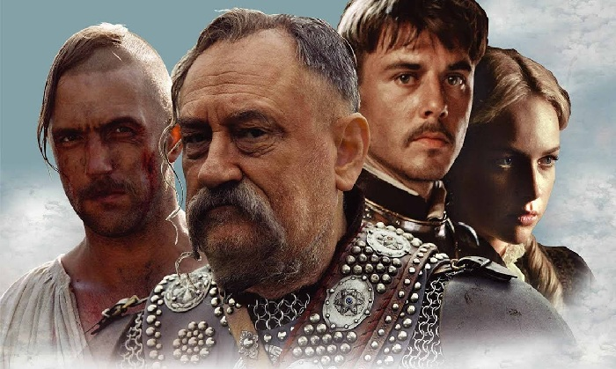
Колізія морального і національного культурного вибору в образах синів Тараса Бульби

Slide 2
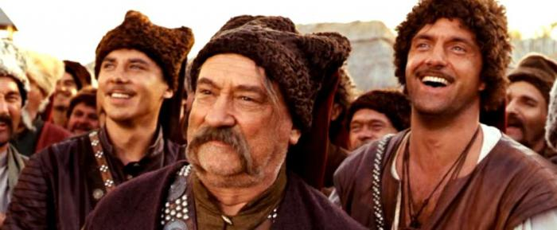
Проблеми, порушені в повісті Миколи Гоголя «Тарас Бульба»:
- любов до батьківщини і її захисту;
- моральний вибір обов'язку і віри;
- вірність і зрада;
- батьки і діти;
- жорстокість і милосердя;
- життя і смерть.

Slide 3
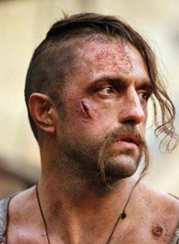
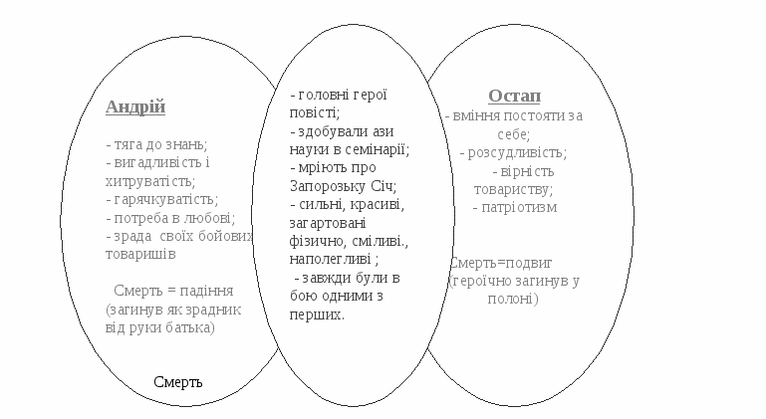
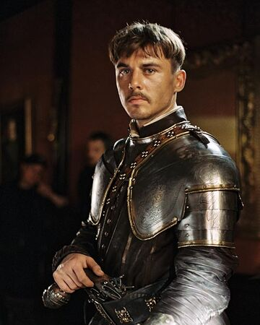
Записати в зошит

Slide 4

ТВОРЧА РОБОТА
Уявіть, що у часи навчання в бурсі Остап та Андрій вели сторінки в інстаграмі. Придумайте підписи для публікації фотографій (див. наступні слайди) від імені Остапа (І варіант) та Андрія (ІІ варіант).

Slide 5
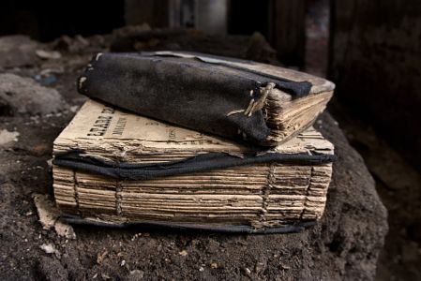
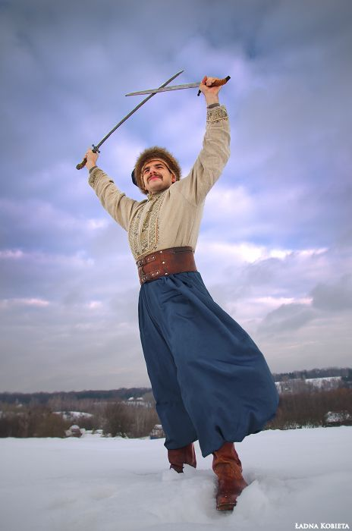
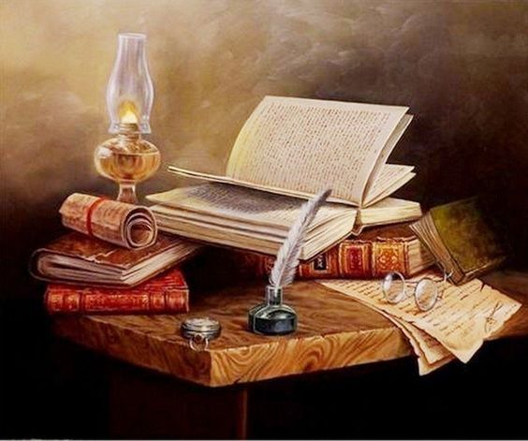
ІНСТАГРАМ ОСТАПА

Slide 6
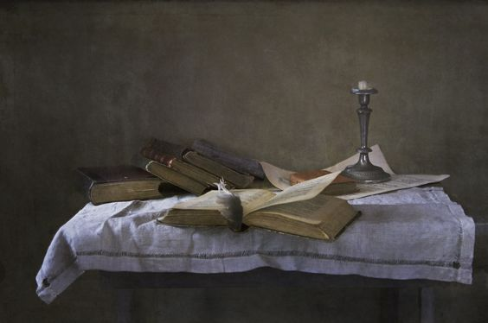
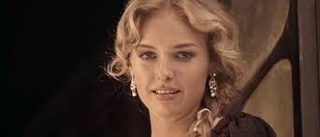
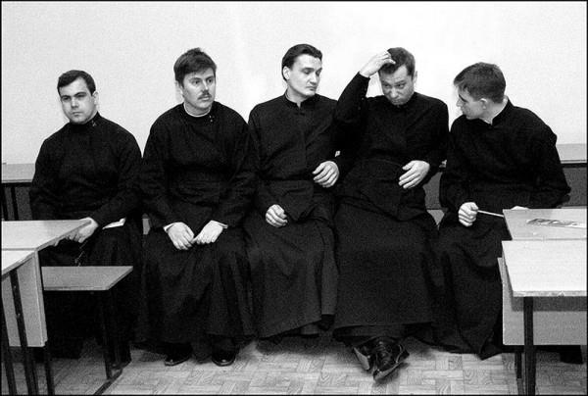
ІНСТАГРАМ АНДРІЯ

Slide 7

ДОМАШНЄ ЗАВДАННЯ
1. Дати відповідь на запитання: «Хто з братів викликав у вас більшу симпатію? Чому?»
2. Підготуватися до контрольної роботи.

